Slide 1
USO DE POSITION FIXED Y STICKY
MANEJO DE LAS POSICIONES DE ELEMENTOS
SERGIO SÁNCHEZ CARRASCO

Slide 2
INDICE DE CONTENIDOS
POSITION FIXED
POSITION STICKY
DIFERENCIAS Y CONSIDERACIONES
EJEMPLO COMBINADO

Slide 3
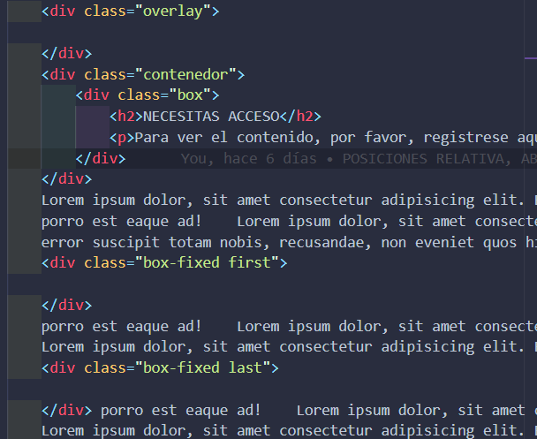
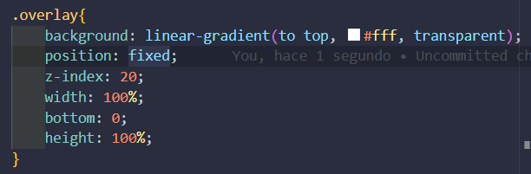
1. POSITION FIXED
La propiedad postion: fixed permite que un elemento permanezca fijo en la pantalla mientras se hace scroll. A diferencia de absolute, que respeta al contenedor más cercano con position relative, fixed siempre se fija con respecto al viewport o la raíz.

Slide 4
1. POSITION FIXED
Posición fija: La caja se mantiene fija a un lado de la pantalla aunque nosotros nos desplacemos, independientemente del scroll.
Uso común: Este tipo de posicionamiento es útil para elementos que deben estar siempre visibles, menús flotantes, botones de chat…
Mientras que position absolute posiciona un elemento respecto al contenedor relative más cercano, fixed lo hace respecto al viewport / directorio raíz, sin importar la estructura del DOM
Los elemento fixed permanecen visibles en su posición asignada incluso cuan se desplaza.

Slide 5
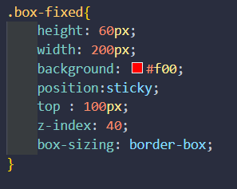
2. POSITION STICKY
Combina aspectos de relative y fixed. Un elemento sticky se comporta como relative hasta que alcanza un umbral específico en la página, momento en el que se pega y empieza a actuar como fixed.

Slide 6
2. POSITION STICKY
Comportamiento pegajoso: La caja se moverá con el scroll hasta que su parte superior esté a 100px del viewport. En ese punto se pegará y permanecerá fija mientras se siga deslizando la página.
Uso común: Es ideal para encabezados, menús que deben ser visibles solo después de que se haya hecho scroll a una parte específica de la página.

Slide 7
3. DIFERENCIAS Y CONSIDERACIONES
POSITION FIXED:
  Siempre visible: ideal para elementos que deben permanecer en un lugar fijo durante toda la navegación.
  Independiente del DOM: Se posiciona con respecto al viewport, no al contenedor padre.
POSITION STICKY:
  Pegajoso a una distancia especifica: Ideal para elementos que necesitan un comportamiento híbrido, empezando como relativos y luego fijos al alcanzar un umbral
  Dependiente de su contenedor: Si el contenedor del elemento no tiene suficiente espacio, el efecto de pegado podría no activarse correctamente.

Slide 8
3. DIFERENCIAS Y CONSIDERACIONES
CONSIDERACIONES DE USO:
COMPATIBILIDAD: Ambas propiedades están ampliamente soportadas por los navegadores modernos, pero es importante realizar pruebas en los dispositivos y navegadores específicos de tu audiencia.
RENDIMIENTO: Usar fixed con cuidado en páginas con mucho contenido, ya que mantener un elemento fijo mientras se desplaza puede afectar al rendimiento en dispositivos más lentos.

Slide 9
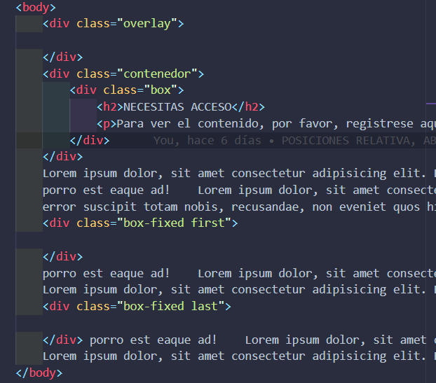
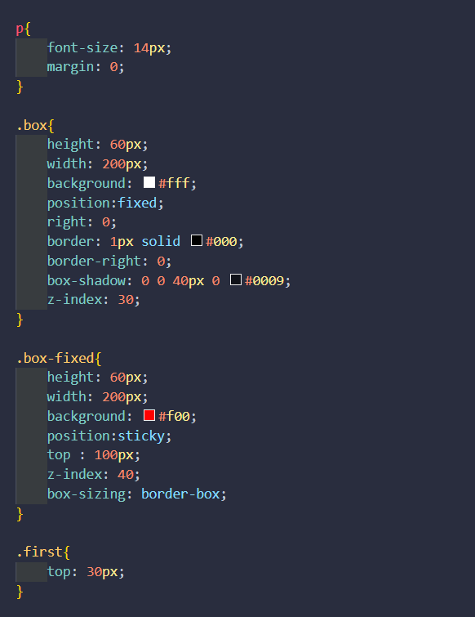
4. EJEMPLO COMBINADO

